Slide 1
Королевский тетрис
Техническая составляющая –
Александр Зубаль
Визуальная составляющая –
Кожина Алиса

Slide 2
Идея проекта
Проект задумывался без особой творческой мысли, сама идея пришла от создателей курса Яндекс Лицея:”Каждый программист должен сделать свой графический редактор и свой Тетрис”. Ну, вот я и сделал.

Slide 3
Суть проекта
Суть проекта очень проста – стандартный тетрис переработанными текстурами. Разумеется код был написан полностью самостоятельно, так же как и были нарисованы изображения к коду. И хоть сил было вложено не так много, код, как и изображения, довольно высокого качества
(сам себя не похвалишь, никто не похвалит)

Slide 4
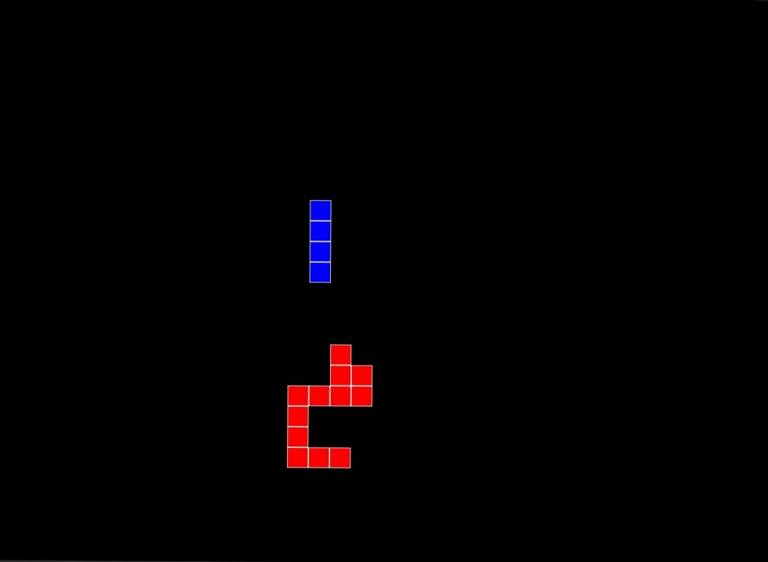
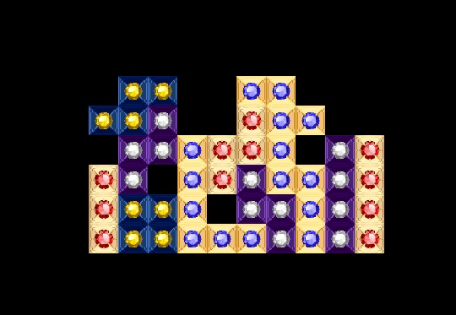
Тестовые варианты

Slide 5
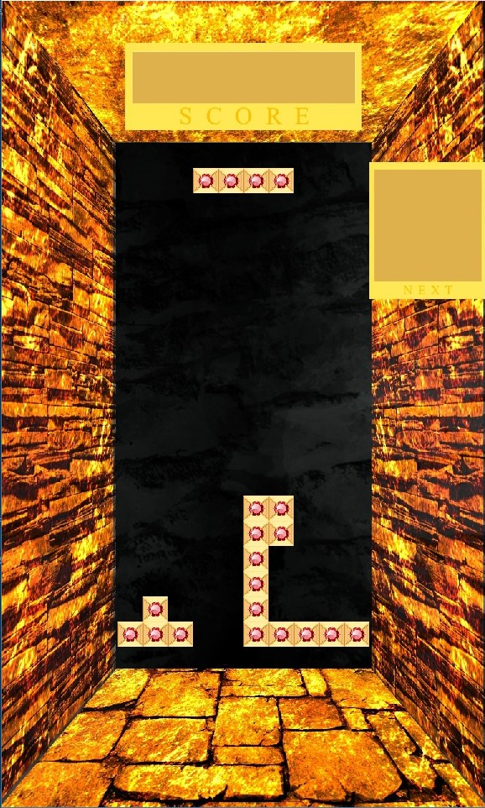
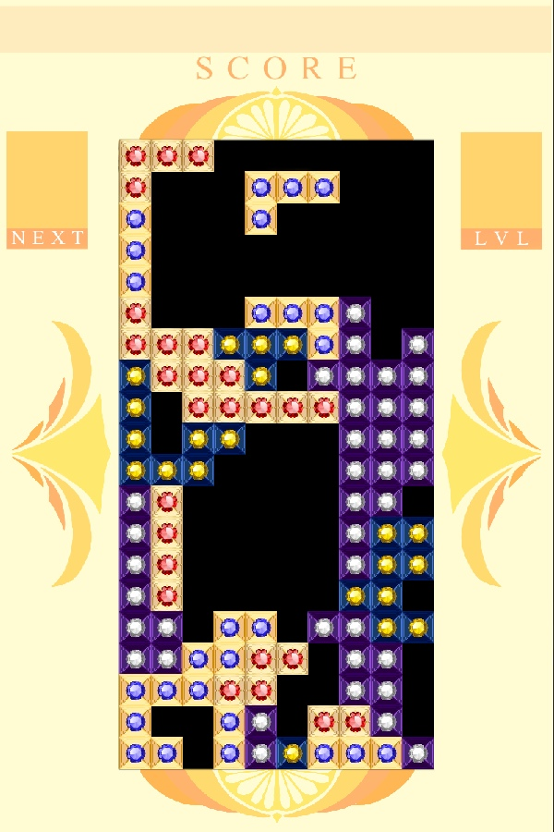

Slide 6
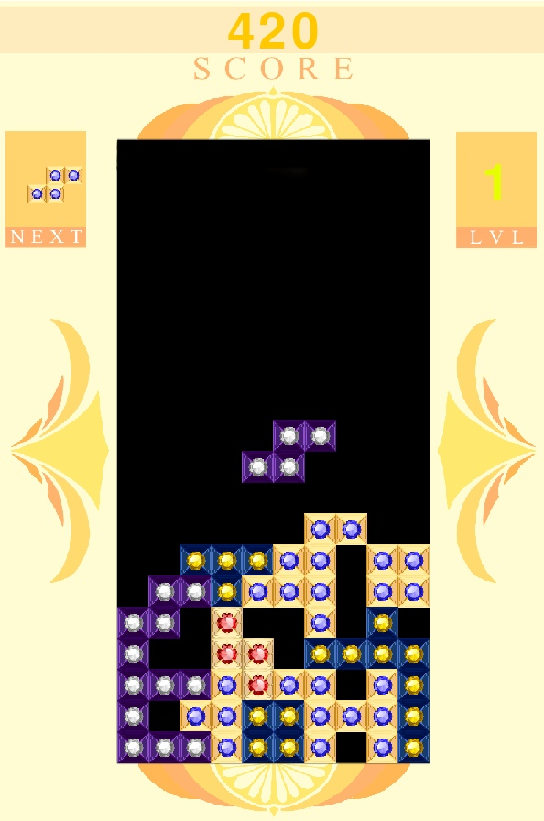
Итоговый вариант
А, вот таким получился итоговый вариант с подсчётом очков и системой уровней. Практически как обычный тетрис, только красивей, без музыки и таблицы рекордов. Красота требует жертв.

Slide 7
А тут конец
Презентацию подготовил Зубаль Александр

Slide 8
Фух, наконец закончил с проектом, можно и поспать. В смысле завтра контрольная по геометрии? Что значит завтра проверочная по орфоэпии? На завтра ещё и сочинение задали?

Slide 9
